Slide 1
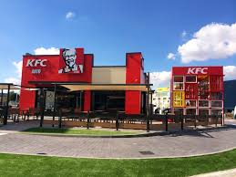

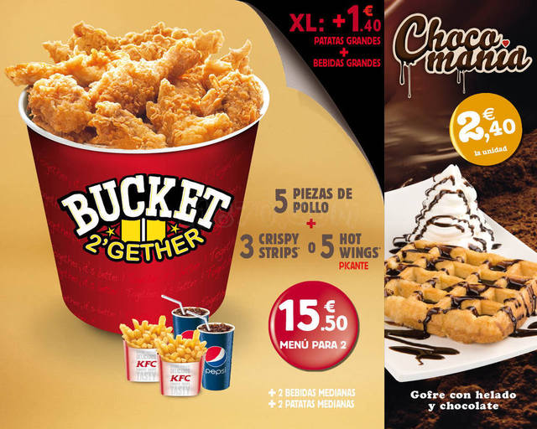
Por mi cumpleaños vamos a ir 5 amigos y yo a merendar al restaurante KFC. Dos de mis amigos deciden compartir el menú con hamburguesa. Otros dos quieren el del cubo de pollo.
Como a mí me da igual, decide que menú prefieres y lo compartimos. ¿Cuánto tengo que pagar dependiendo del menú que tú elijas?

